Slide 1
БЕСЈЕДА НА ГОРИ
Православна вјеронаука 3. разред

Slide 2
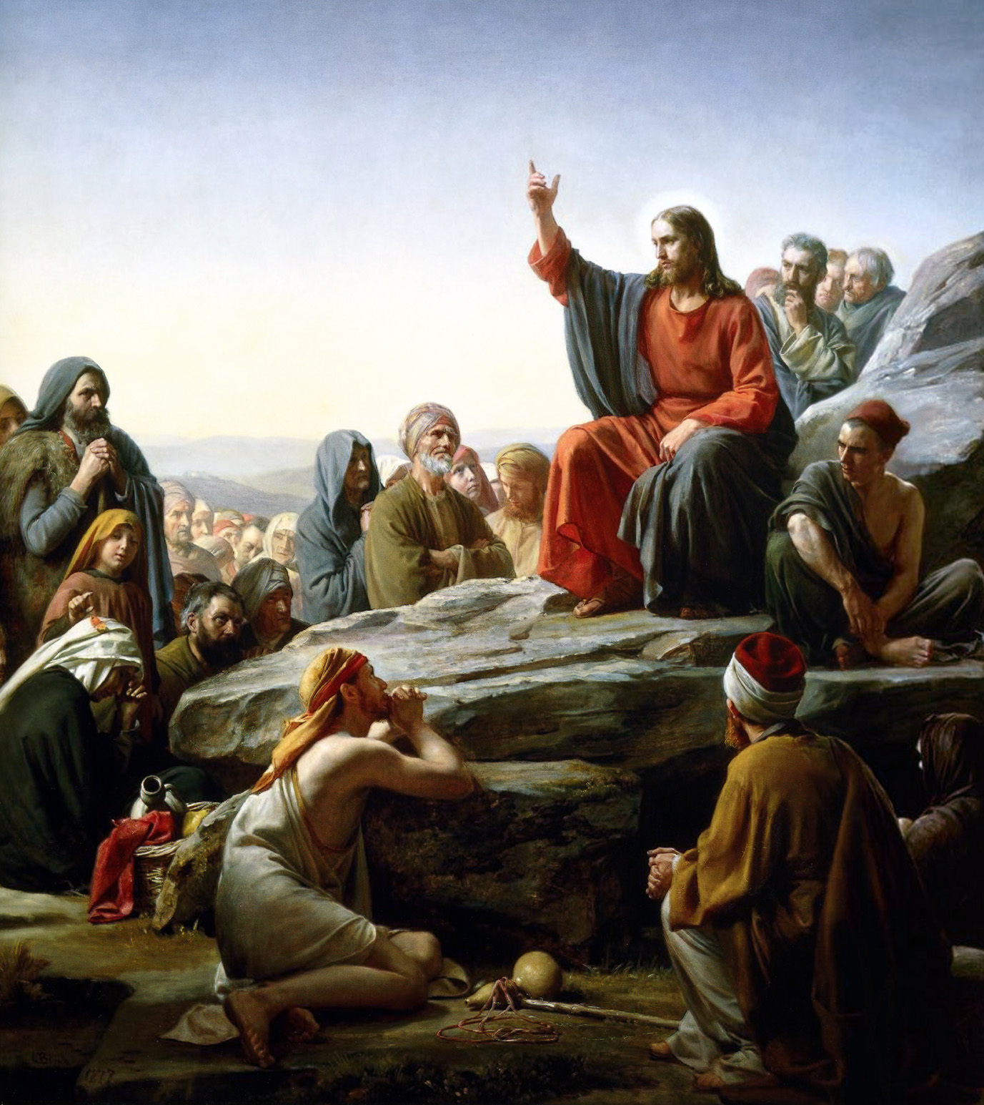
Господ Исус Христос је учио народ о љубави Бога према човјеку.
Спаситељ се пење на једну гору и поучава присутни народ Божјим заповијестима.

Slide 3
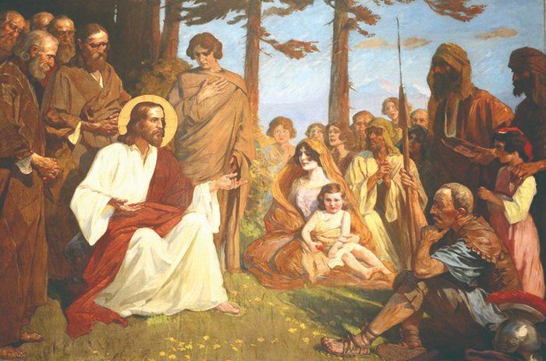
Спаситељ изговара девет Блаженстава.
Блаженства су основне Божанске поуке.

Slide 4
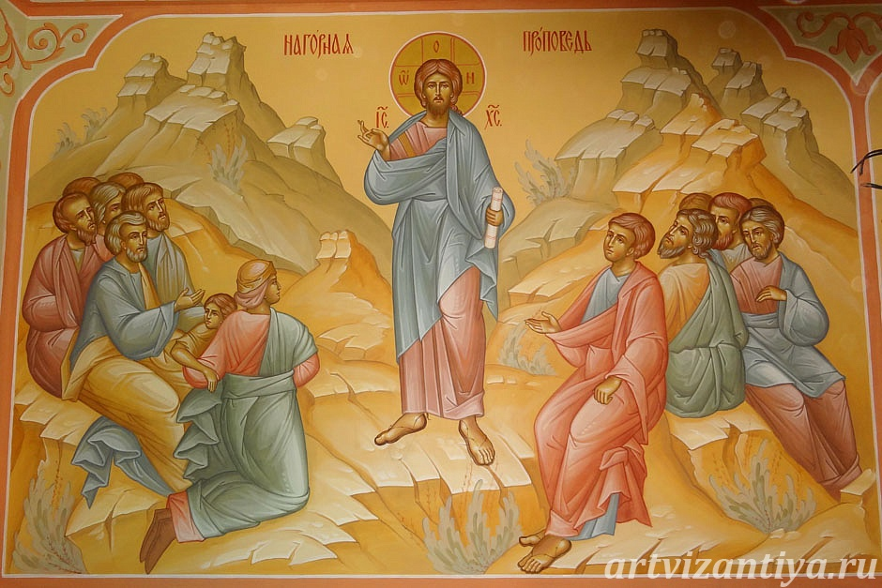
Блаженства нас уче да будемо бољи према другим људима и да тако постајемо слични Богу.

Slide 5
ДОМАЋА ЗАДАЋА:
У уџбенику на страни 41 обој илустрацију и допуни реченице!
У радној свесци на страни 20 и 21 уради задатке!

